Slide 1
习题课
辐射传热部分

Slide 2
1、温度均匀的空腔壁面上的小孔具有黑体辐射的特性，那么空腔内部壁面的辐射是否也是黑体辐射？
答：空间内部壁面不一定是黑体辐射，之所以小孔呈现出黑体特性，是因为辐射在空腔内经历了很多次吸收和反射过程，使离开小孔的能量微乎其微。

Slide 3
3、说明灰体的定义以及引入灰体的简化对工程辐射换热计算的意义。
答：光谱吸收比与波长无关的物体叫做灰体，灰体的吸收比恒等于同温度下的发射率，把实际物体当作灰体处理，可以不必考虑投入辐射的特性，将大大简化辐射换热的计算。

Slide 4
4、某办公室由中央空调系统维持室内恒温，人们注意到尽管冬夏两季室内都是20℃，但感觉却不同。（东南大学2000年考研题）
答：冬季和夏季的最大区别是室外温度的不同。夏季室外温度比室内气温高，而冬季室外气温比室内低，因此冬季和夏季墙壁内表面温度不同，夏季高而冬季低。尽管冬夏两季室内空气温度都是20℃，但冬季人体与墙壁的辐射散热量比夏季高得多。

Slide 5
5、角系数有哪些特性？这些特性的物理背景是什么？
答：角系数有相对性，完整性和可加性。
相对性是在两物体处于热平衡时，净辐射换热量为零的条件下导得的；
完整性反映了一个由几个表面组成的封闭系统中，任一表面所发生的辐射能必全部落到封闭系统的各个表面上；
可加性是说明从表面1发出而落到表面2上的总能量等于落到表面2上各部份的辐射能之和。

Slide 6
6、为什么计算一个表面与外界之间的净辐射换热量时要采用封闭腔的模型？
答：因为任一表面与外界的辐射换热包括了该表面向空间各个方向发出的辐射能和从各个方向投入到该表面上的辐射能。

Slide 7
7、什么是一个表面的自身辐射、投入辐射及有效辐射？有效辐射的引入对于灰体表面系统辐射换热的计算有什么作用？
答：
由物体内能转变成的辐射能叫做自身辐射，
投向辐射表面的辐射叫做投入辐射，
离开辐射表面的辐射叫做有效辐射，
有效辐射概念的引入可以避免计算辐射换热计算时出现多次吸收和反射的复杂性。

Slide 8
8、对于温度已知的多表面系统，试总结求解每一表面净辐射换热量的基本步骤。
答：
（1）画出辐射网络图，写出端点辐射力，表面热阻
和空间热阻。
（2）写出由中间节点方程组成的方程组。
（3）解方程组得到各点有效辐射。
（4）由端点辐射力，有效辐射和表面热阻计算各表
面净辐射换热量。

Slide 9
9、什么是辐射表面热阻、什么是辐射空间热阻？网络法的实际作用？
答：由辐射表面特性引起的热阻称为辐射表面热阻，由辐射表面形状和空间位置引起的热阻称为辐射空间热阻，网络法的实际作用是为实际物体表面之间的辐射换热描述了清晰的物理概念和提供了简洁的解题方法。

Slide 10
10、什么是遮热板？试根据自己的切身经历举出几个应用遮热板的例子。
答：所谓遮热板是指插入两个辐射表面之间以削弱换热的薄板。如屋顶隔热板、遮阳伞都是我们生活中应用遮热板的例子。

Slide 11
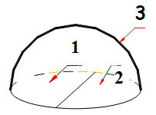
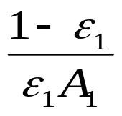
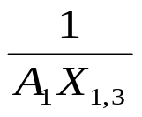
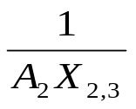
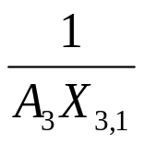

11、 设有如图所示的几何体， 半球表面是绝热的，底面被一直径(D=0.2m)分为1、2两部分。表面1为灰体，T₁=550K，ε₁=0.35；表面2为黑体，T₂=330K。试计算表面1的净辐射热损失。
解：辐射网络图
E_{b1}
J₁
∞
E_{b2}
J₃
E_{b1}
J₁
J₃
E_{b2}

Slide 12
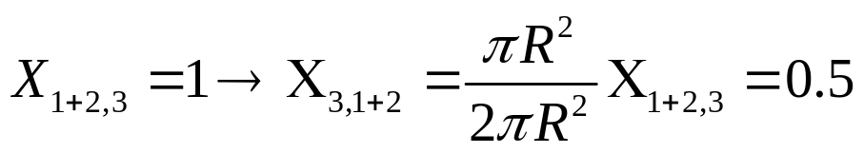
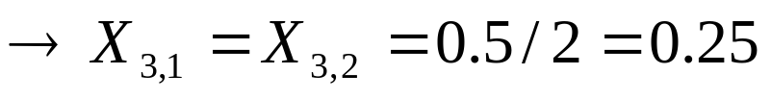

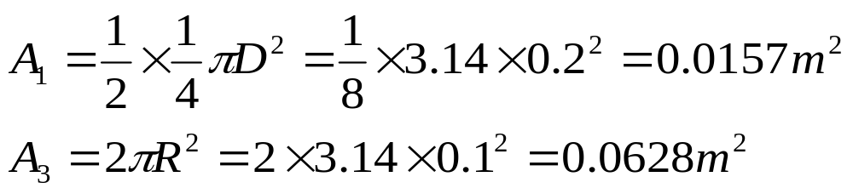
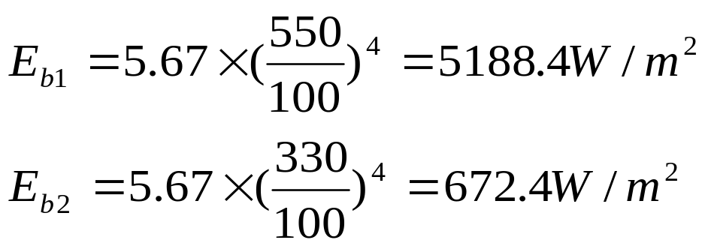
计算角系数
计算面积
计算黑体辐射力

Slide 13
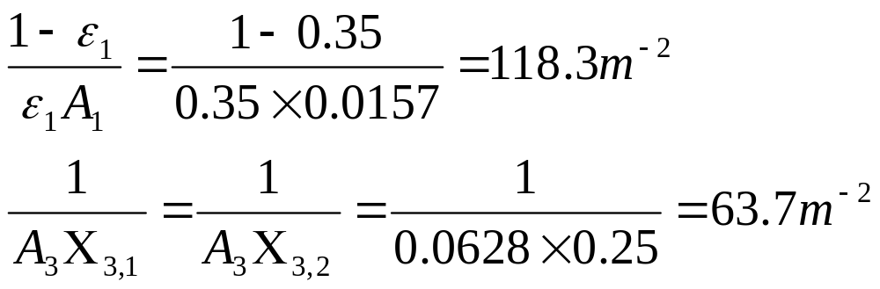
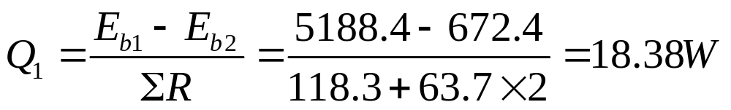
E_{b2}
E_{b1}
J₁
J₃
计算热阻
表面1的净辐射热损失：

Slide 14
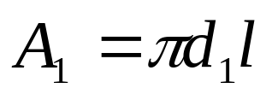
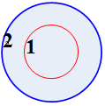
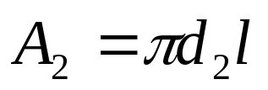


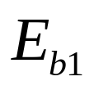
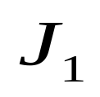
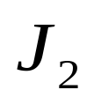
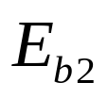


12、两无限长套管，内管和外管的温度分别是527℃和27℃，辐射率均为0.8，内管以热辐射形式传给外管的热量是1060W/m，内管直径是20mm，求：外管直径为多少？
解：
内管向外管的辐射面积
外管向内管的辐射面积

Slide 15
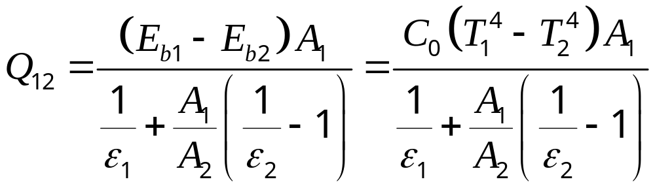
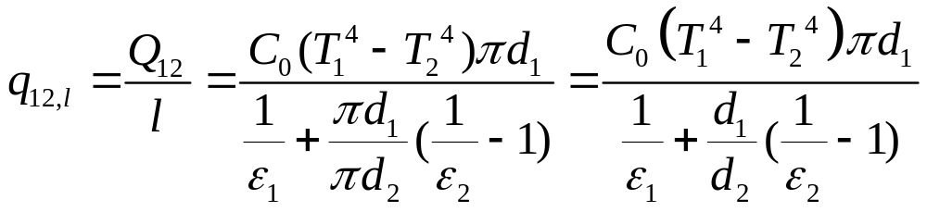

Slide 16
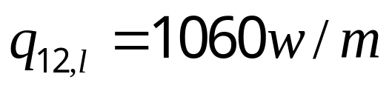
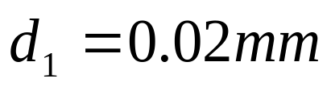
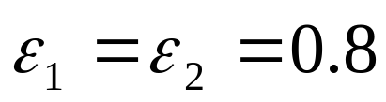


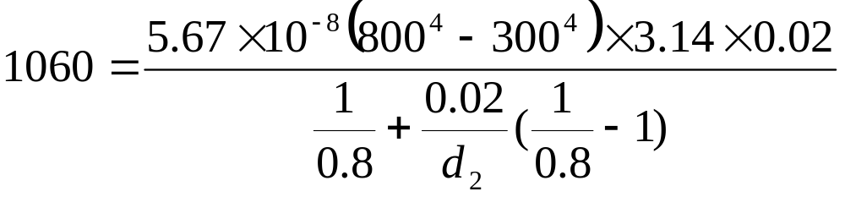
已知：
代入上式：
解得：d₂＝0.051m=51mm

